Slide 1
Договора на выполнение работ (оказание услуг) с иностранными
гражданами
Центр «Электронный университет»

Slide 2
Временно пребывающий в РФ иностранный гражданин - это лицо, прибывшее в РФ на основании визы или в порядке, не требующем получения визы, и получившее миграционную карту. Срок временного пребывания иностранного гражданина в РФ определяется сроком действия выданной ему визы. Если иностранец прибыл в Россию в порядке, не требующем получения визы, срок временного пребывания не может превышать 90 суток.

Slide 3
Временно проживающим в РФ считается иностранный гражданин, получивший разрешение на временное проживание.
Данное разрешение подтверждает право лица временно проживать на территории России до получения вида на жительство. Срок действия разрешения составляет 3 года и выдается в пределах квоты на выдачу разрешений, ежегодно утверждаемой Правительством РФ по предложениям исполнительных органов государственной власти субъектов Российской Федерации с учетом демографической ситуации в соответствующем субъекте Российской Федерации и возможностей данного субъекта по обустройству иностранных граждан.

Slide 4
Постоянно проживающим в РФ считается иностранный гражданин, получивший вид на жительство.
Иностранный гражданин, имеющий вид на жительство, вправе свободно выезжать и въезжать на территорию России. Для получения вида на жительство иностранный гражданин должен прожить на территории России не менее года на основании разрешения на временное проживание. Срок действия вида на жительство составляет 5 лет. По окончании этого срока вид на жительство может быть продлен еще на 5 лет, причем количество продлений не ограничено.

Slide 5
Цели создания
Автоматизация процесса создания, согласования и подписания договоров с иностранными гражданами, которые не являются сотрудниками ТПУ
Автоматизация процесса создания, согласования и подписания актов выполненных работ (оказанных услуг) с иностранными гаржданами, которые не являются сотрудниками ТПУ
Резервирование средств по договору финансовыми службами ТПУ
Хранение данных по всем договорам с иностранными гражданами

Slide 6
Бизнес-процесс «Создание договора»

Slide 7
Создание договора осуществляется в ИПК «СОУД»
http://gph.soud.tpu.ru
Внесение данных по иностранным гражданам осуществляется через модуль “Управление личными данными” ИПК “СОУД”
Договора заключаются в рублях, долларах США и евро
Сумма договора не может превышать 500 тысяч рублей

Slide 8
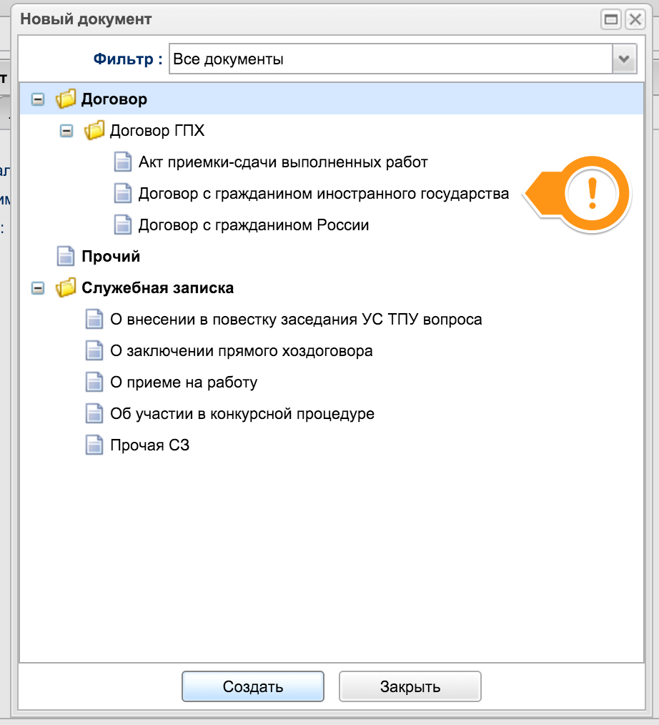

Slide 9
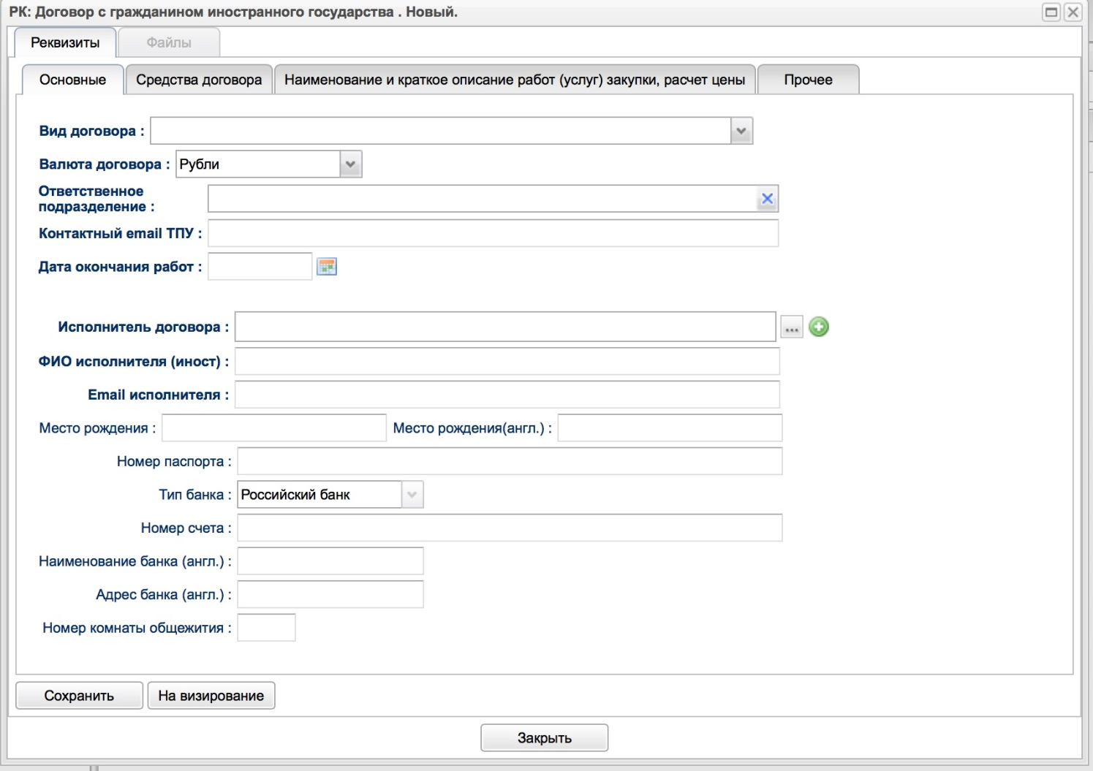

Slide 10
К электронной карточке договора (в рублях) необходимо прикрепить следующие документов:
Индивидуальный план работы
Паспорт (скан страницы с фотографией)
Виза (скан)
Миграционная карта (скан)
Регистрация (скан)
СНИЛС (скан)
К электронной карточке договора (в иностранной валюте) необходимо прикрепить следующие документов:
Индивидуальный план работы

Slide 11
ИПК «Управление личными данными»
Личные данные сторонних физ.лиц вносятся через модуль «Управление личными данными» в ИПК СОУД.
Ответственными за внесение данных являются уполномоченные сотрудники управлений/подразделений.
Доступ к модулю осуществляется по служебной записке.
Инструкция: Личный кабинет → Программные комплексы → Раздел “Договора на выполнение работ (оказание услуг) с физ.лицами”

Slide 12
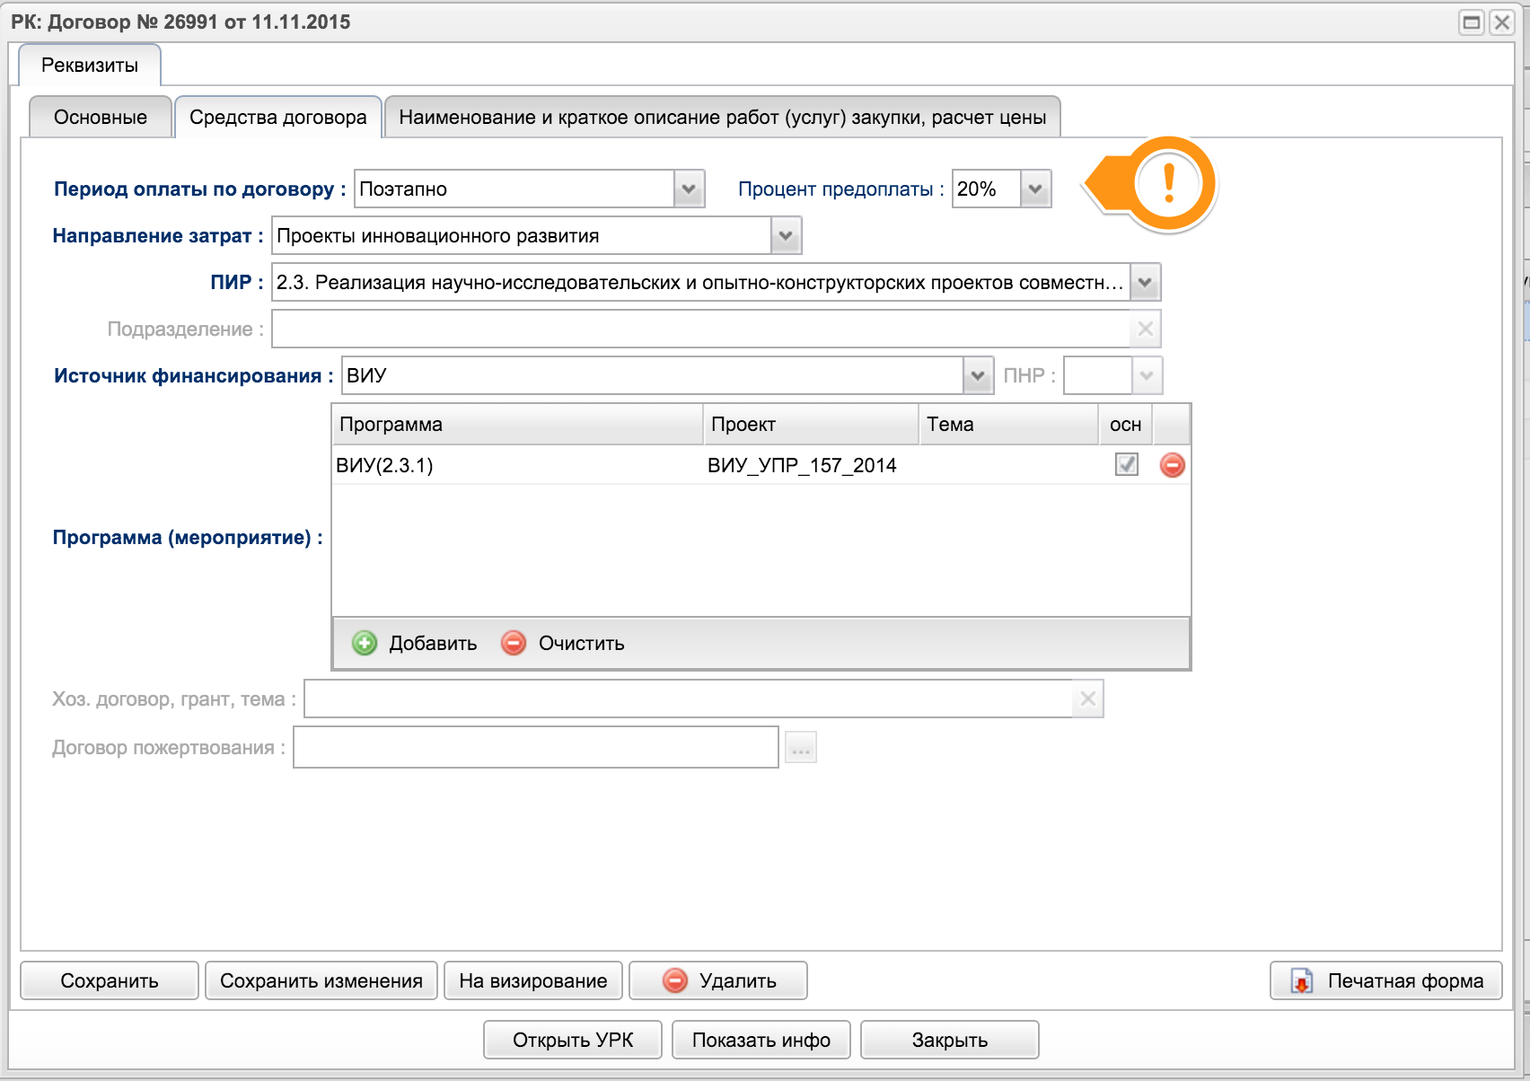

Slide 13
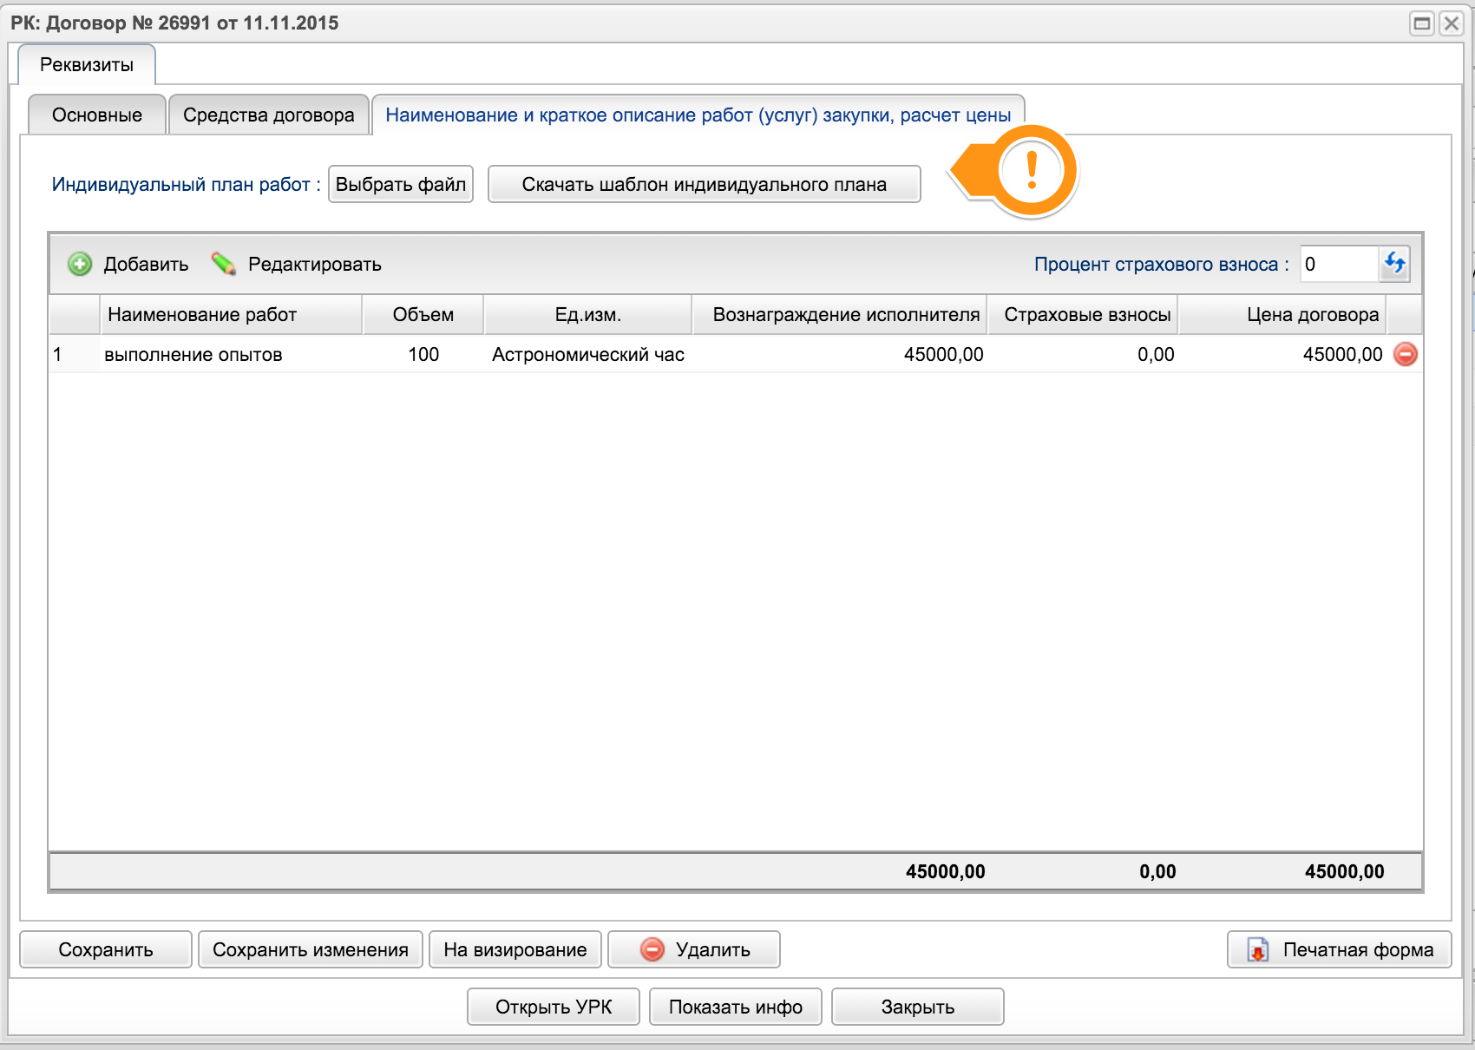

Slide 14
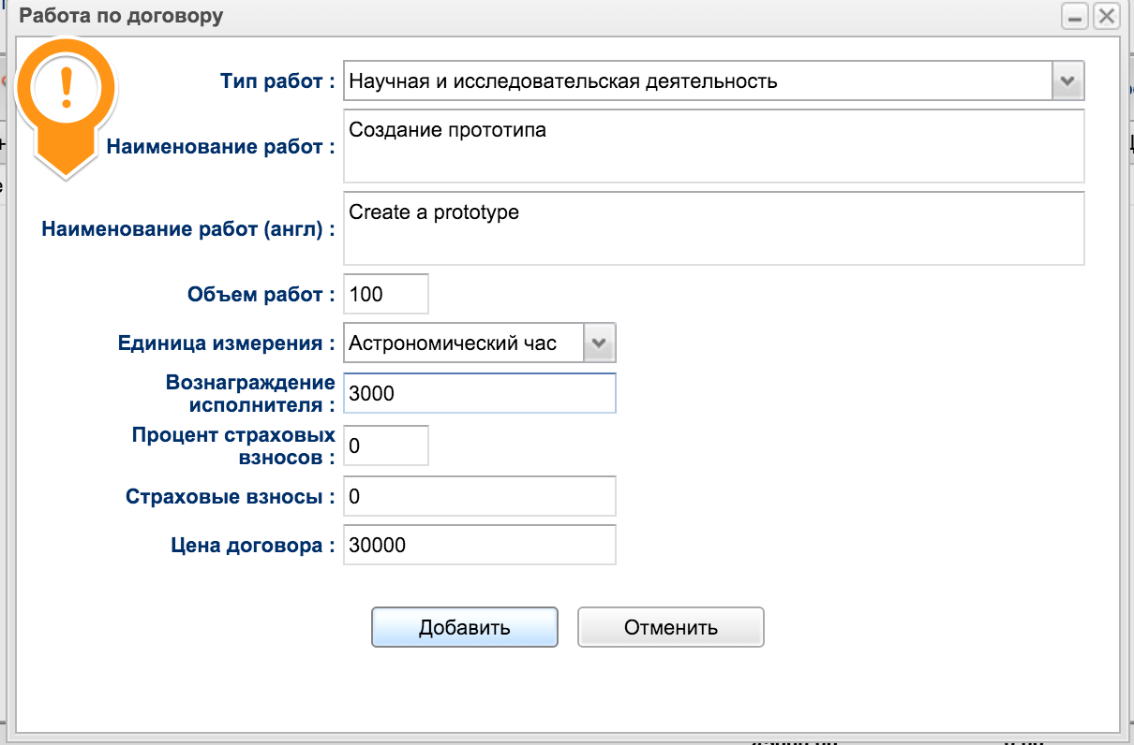

Slide 15
Согласование договора
Если проект договора отклонен, необходимо внести исправления и отправить заново на согласование.
Повторное согласование начинается с первого согласующего лица.
Согласующие лица:
Руководитель структурного подразделения
Ответственные по источнику финансирования (мероприятие, руководитель проекта, руководитель ХД)
Сотрудник ПФО
Начальник ПФО
Сотрудник КС
Первый проректор

Slide 16
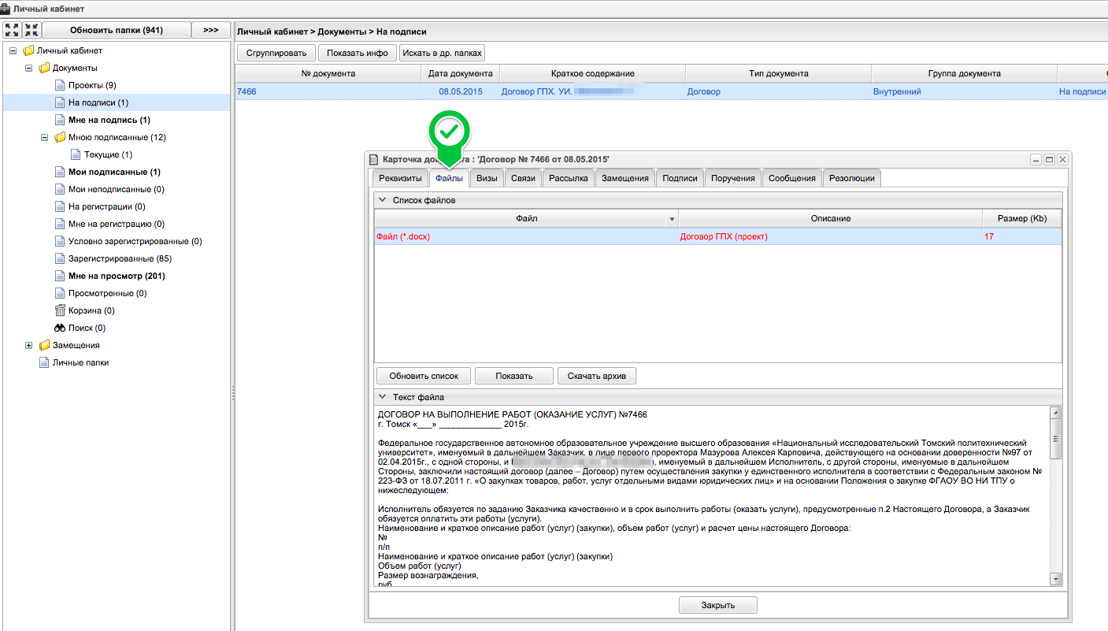

Slide 17
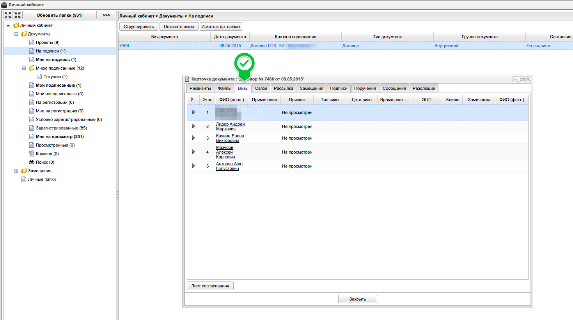

Slide 18
Печать договора
Сотрудник Отдела делопроизводства распечатывает согласованный проект договора и лист согласования к нему.
Заключение договора
Заказчик и Исполнитель подписывают договор.

Slide 19
Регистрация договора
Сотрудник Отдела делопроизводства регистрирует и сканирует договор.
Сотрудник структурного подразделения забирает договор в Отделе делопроизводства.

Slide 20
Бизнес-процесс «Создание акта»

Slide 21
Создание акта
Сотрудник создает акт и отправляет его на согласование.
Согласование акта
Согласующие лица согласуют акт.
Если акт отклонен, необходимо внести исправления и отправить заново на согласование.
Повторное согласование начинается с первого согласующего лица.
Согласующие лица совпадают с согласующими лицами договора

Slide 22
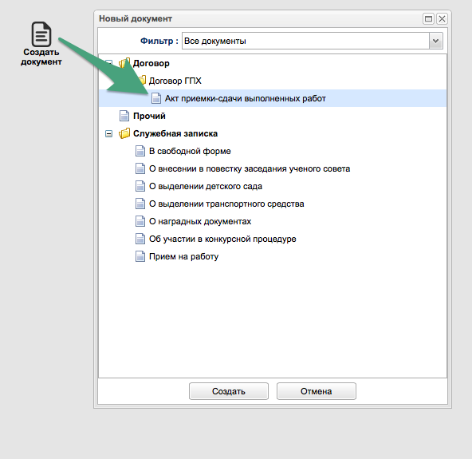

Slide 23
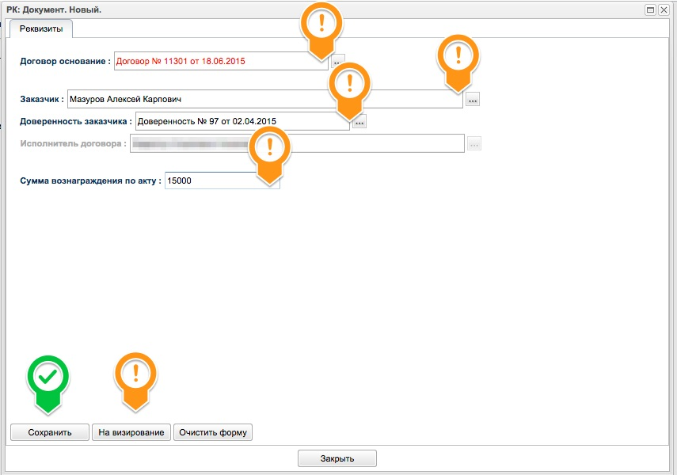

Slide 24
Печать акта
Сотрудник Отдела делопроизводства распечатывает акт и лист согласования к нему.
Подписание акта
Заказчик и Исполнитель подписывают акт.

Slide 25
Регистрация акта
Сотрудник Отдела делопроизводства регистрирует акт.
Сотрудник структурного подразделения забирает акт в Отделе делопроизводства.

Slide 26
Поддержка пользователей:
Недоступ Анастасия Николаевна
nastenka@tpu.ru
телефон: 2812
Щурова Елена Владимировна
schurova@tpu.ru
телефон: 2821

Slide 27
Спасибо за внимание!

